Slide 1


โครงการส่งเสริมการใช้ยานยนต์ไฟฟ้าในประเทศไทยผ่านกลไกตลาดระหว่างประเทศ (Article 6) ภายใต้ข้อตกลงปารีส
ในเดือนมิถุนายน พ.ศ. 2565 ประเทศไทยได้ลงนามในข้อตกลงด้านสภาพอากาศทวิภาคีกับประเทศสวิตเซอร์แลนด์ภายใต้ข้อที่ 6 ของข้อตกลงปารีส ข้อตกลงนี้เปิดโอกาสทางการเงินสำหรับโครงการที่ลดการปล่อยก๊าซเรือนกระจกในประเทศไทย รวมถึงการใช้ยานยนต์ไฟฟ้า ซึ่งเป็นเทคโนโลยีที่ช่วยลดการพึ่งพาเชื้อเพลิงฟอสซิลที่ปล่อยคาร์บอนสูง เช่น น้ำมันเบนซินหรือดีเซล สำหรับการขนส่ง
โครงการ E-Mobility จะเร่งการเปลี่ยนผ่านไปสู่การใช้ยานยนต์ไฟฟ้าผ่านการมีส่วนร่วมของผู้เล่นหลักต่างๆ ที่เกี่ยวข้องกับภาคการขนส่ง

Slide 2
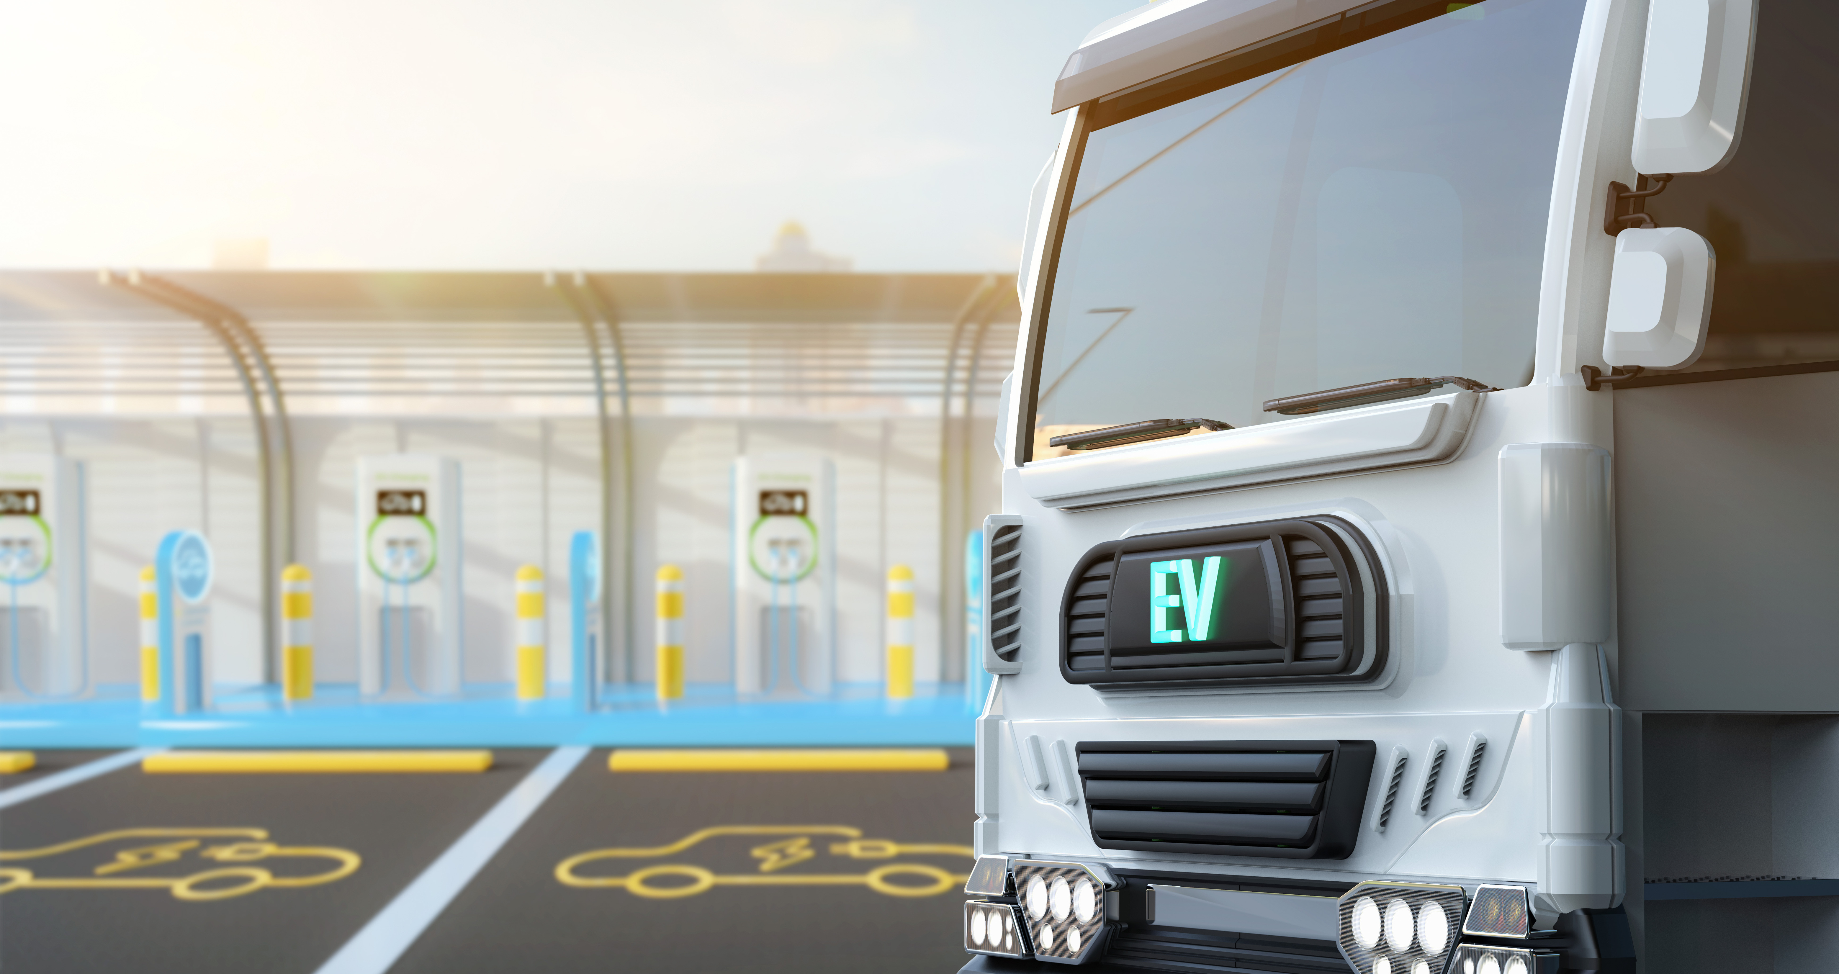
กำหนดการ
Time
Program
Presenter
14:00 - 14:05
กล่าวต้อนรับผู้เข้าร่วม และแจ้งวัตถุประสงค์ของการประชุมหารือ
Chatthep Chanyam
Grutter Consulting
14:05 - 14:10
ความร่วมมือกลไกตลาดระหว่างประเทศข้อ 6 ภายใต้ข้อตกลงปารีสคืออะไร
Chatthep Chanyam
Grutter Consulting
14:10 - 14:15
มูลนิธิ Klik Foundation คือใคร
Vicky Janssens
Klik Foundation
14:15 - 14:30
นำเสนอโครงการ: E-Mobility Program Thailand
Chatthep Chanyam
Grutter Consulting
14:30 - 14:55
ถาม-ตอบ และเสนอข้อคิดเห็นแก่โครงการ
Open floor
14:55 - 15:00
กล่าวสรุป และปิดการประชุมหารือ
Grutter Consulting

Slide 3
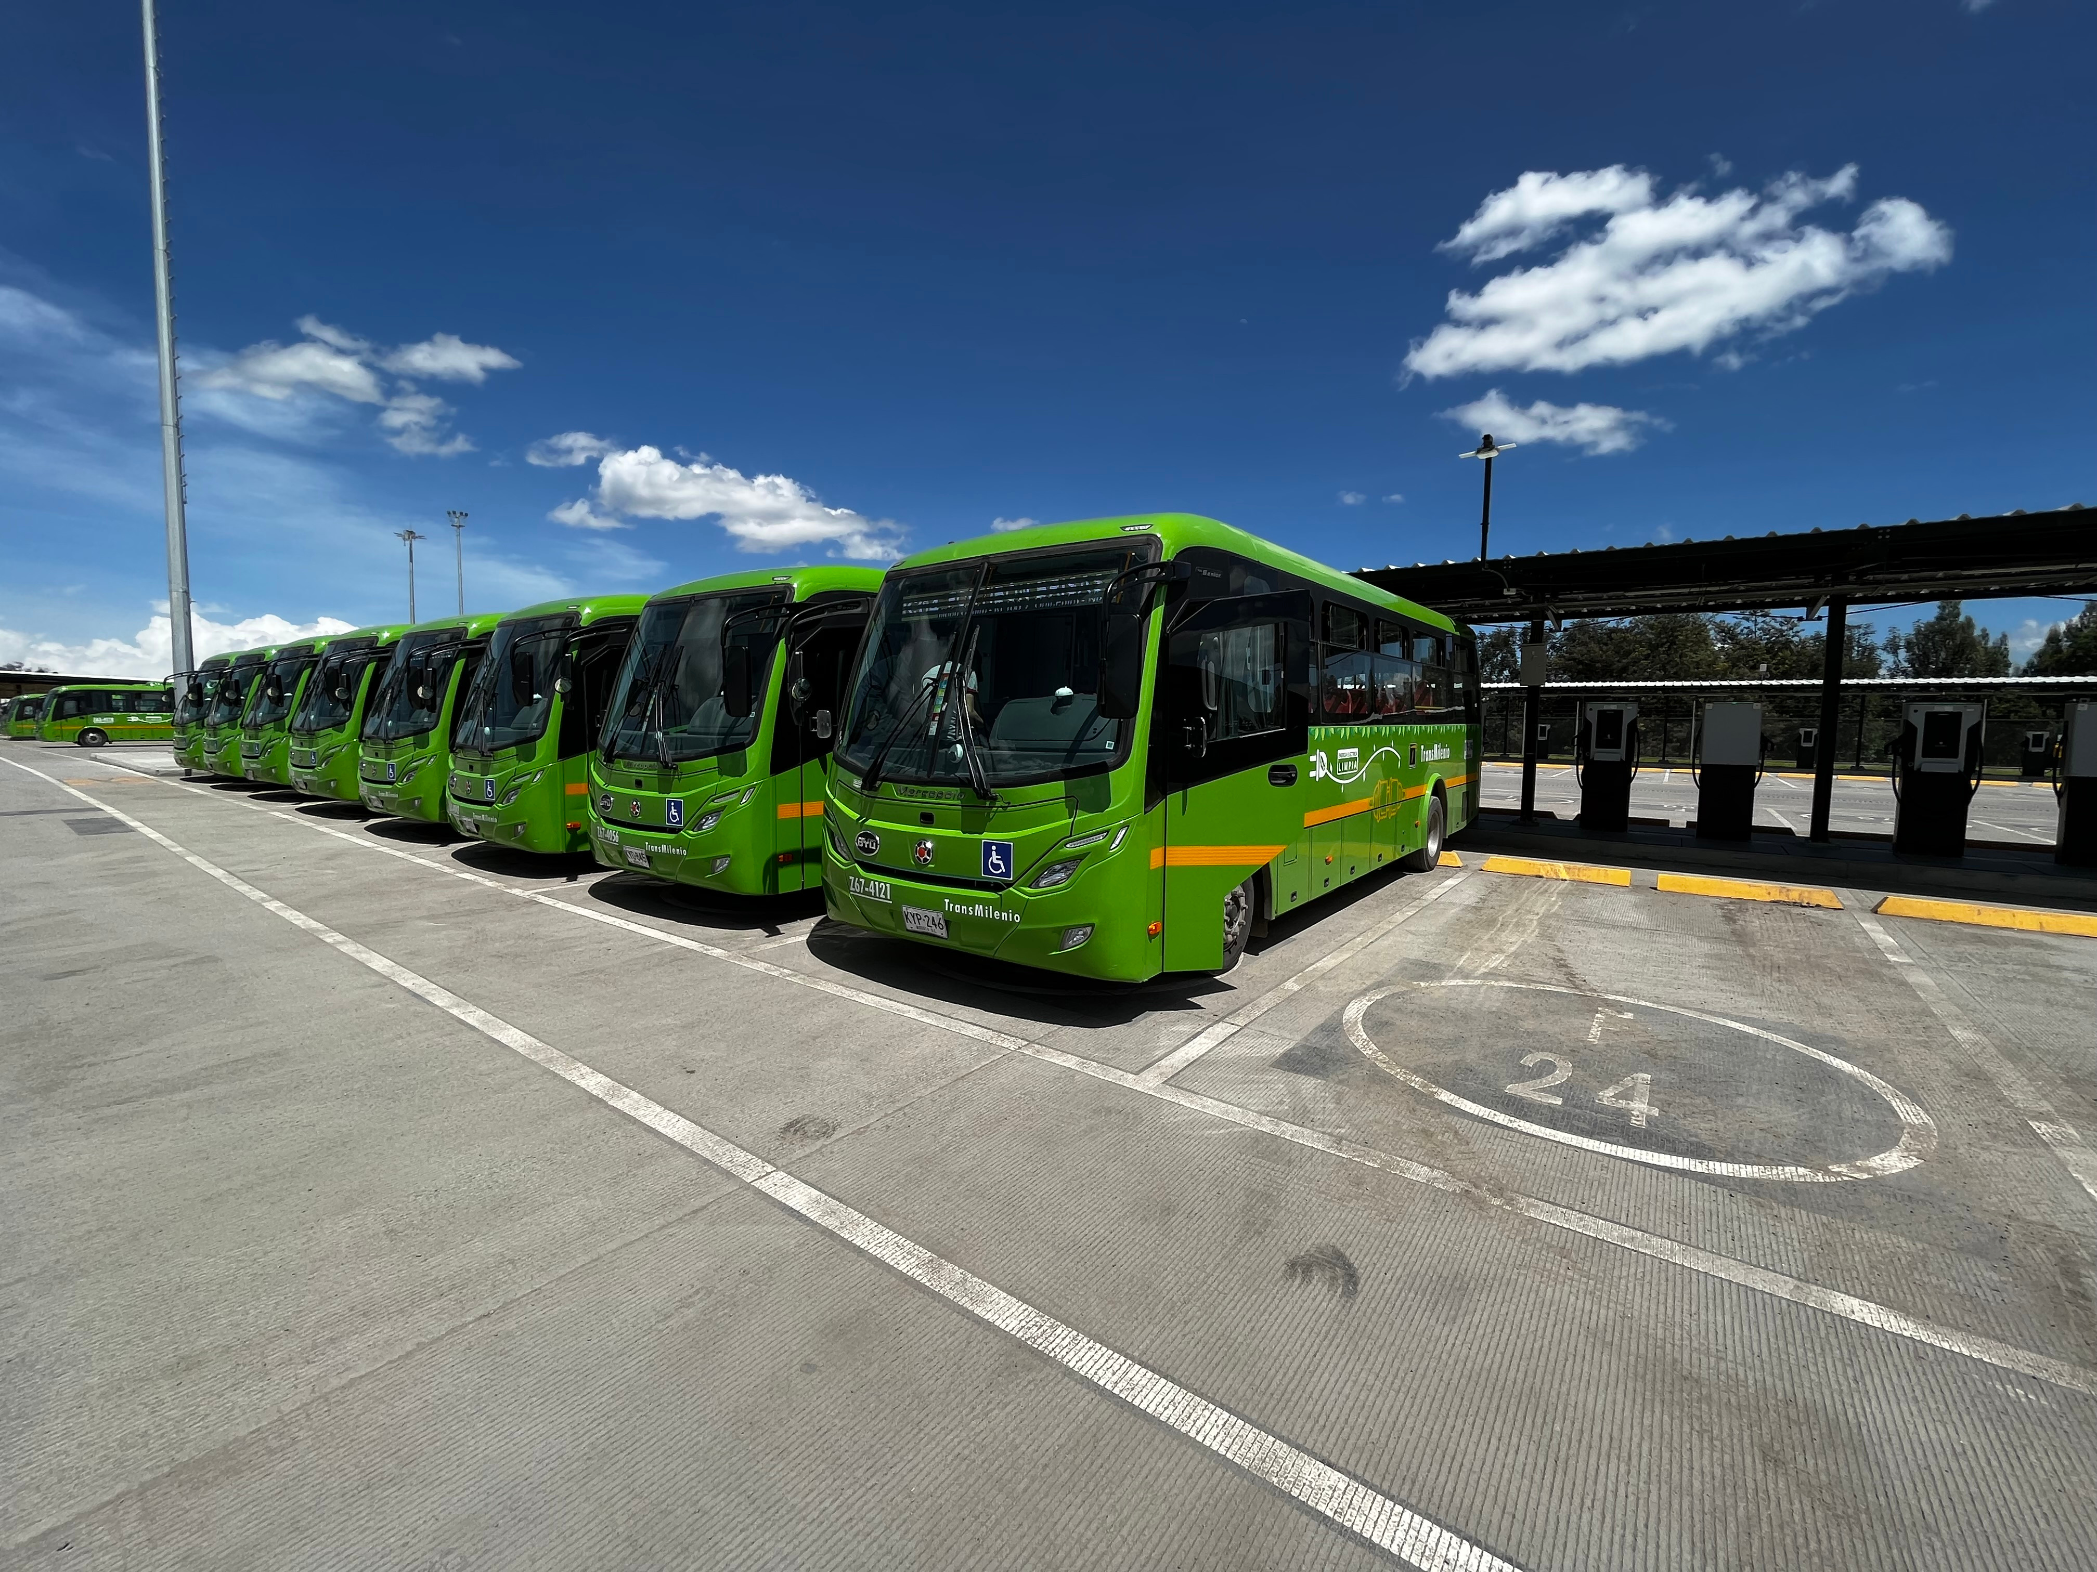
พวกเราคือใคร
Grutter Consulting เป็นผู้นำระดับโลกในด้านการพัฒนาโครงการคาร์บอนสำหรับภาคการขนส่ง มีความเชี่ยวชาญกว่า 15 ปีตั้งแต่ปีพ.ศ. 2540 เราเป็นผู้บุกเบิกการพัฒนาและขึ้นทะเบียนโครงการขนส่งทั้งในระดับประเทศและระดับนานาชาติ รวมถึงโครงการแรกๆ ในด้านนี้ ทางเราได้พัฒนาโครงการขนส่งที่ขึ้นทะเบียนแล้วมากกว่า 150 โครงการใน 20 ประเทศ เราถือครองส่วนแบ่งตลาดทั่วโลกมากกว่า 50% โครงการของเราได้รับการยอมรับภายใต้มาตรฐานชั้นนำ เช่น UNFCCC, VCS, Gold Standard รวมถึงตลาดคาร์บอนในประเทศแคนาดา เกาหลีใต้ และสวิตเซอร์แลนด์ เราทำงานร่วมกับบริษัทกว่า 120 แห่ง และผู้ให้บริการขนส่งสาธารณะมากกว่า 30 ราย ทางบริษัทนำเสนอโซลูชันที่เป็นนวัตกรรมเพื่อลดการปล่อยมลพิษในภาคการขนส่ง ประสบการณ์ที่พิสูจน์ได้และความมุ่งมั่นของเราทำให้เราเป็นแรงผลักดันเพื่อความยั่งยืนและการดำเนินการด้านสภาพภูมิอากาศที่มีผลกระทบไปทั่วโลก

Slide 4
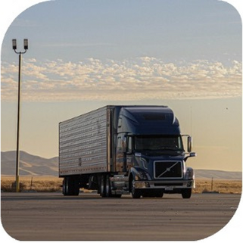
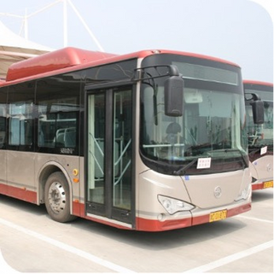
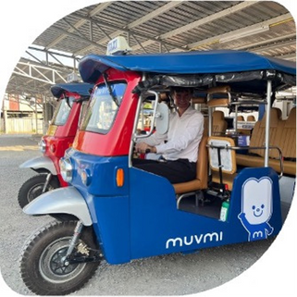
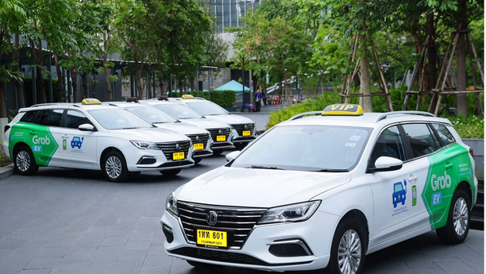
โครงการ E-Mobility ในประเทศไทย
Vans and Heavy-Duty Vehicles (Trucks)
Intercity - Buses
Tuk -Tuks (3 Wheelers)
Taxis and Ride - hailing Vehicles

Slide 5
แนวทางการพัฒนา และดำเนินงานโครงการฯ
ประเทศผู้รับ
สวิตเซอร์แลนด์
ประเทศผู้ขาย
ไทย
สัญญาซื้อขาย
บริษัท A
บริษัท B
ผู้ซื้อคาร์บอนเครดิต
Klik Foundation
เจ้าของโครงการ
Grutter Consulting
สัญญาซื้อขาย
บริษัท C
บริษัท D
บริษัท E
ขึ้นทะเบียนโครงการ
ข้อมูลติดตาม
ชำระเงินค่าเครดิต

Slide 6

รูปแบบของโครงการฯ
ค่าสัมประสิทธิ์การปล่อยมลพิษฐานคงที่สำหรับรถยนต์ทุกประเภทที่รวมอยู่ในโครงการฯ จะมีการกำหนดไว้ในขั้นตอนพัฒนา MADD
ปัจจัยการปรับปรุงเทคโนโลยีสำหรับรถยนต์ทุกประเภท (ปัจจัยการปรับปรุงเทคโนโลยีสำหรับรถยนต์ทุกประเภท)
รวมเฉพาะประเภทยานยนต์ไฟฟ้า
อยู่นอกเหนือการดำเนินงานแผน NDC ของประเทศไทย และนอกเหนือนโยบาย EV30@30
T-VER-P-Meth: การเปลี่ยนยานยนต์เครื่องยนต์สันดาปภายใน เป็นยานยนต์ไฟฟ้า (Switching from internal combustion engine vehicles to battery electric vehicle) Version 3.0

Slide 7
การพิสูจน์การดำเนินงานเพิ่มเติมจากการดำเนินงานปกติ (Additionality)
การพิสูจน์การดำเนินงานเพิ่มเติมจากการดำเนินงานปกติ (Additionality) มีที่มาจากแนวคิดของโครงการ CDM ที่ต้องการพิสูจน์ว่า
โครงการลดก๊าซเรือนกระจกจะไม่สามารถเกิดขึ้นได้เอง หากขาดรายได้จากการขายคาร์บอนเครดิต
และเพื่อให้ผู้ซื้อคาร์บอนเครดิตดังกล่าวมั่นใจได้ว่า รายได้ที่โครงการได้รับจากการขายคาร์เครดิตทำให้โครงการลดก๊าซเรือนกระจกสามารถเกิดขึ้นได้ (Feasible)
Payback period มากกว่า 3 ปี
Vehicle Category | ZEV 30@30 Usage Target | EV 3.5 Packages (BOI) | EV 3.5 Packages (MOF) | Electric Mobility Program Thailand
Passenger cars/pick-up trucks | 440,000 units | CIT Exemption for manufacturer | Cash Subsidies Excise Tax and Import Tariff reduction | Not included
Motorcycles | 650,000 units | CIT Exemption for manufacturer | Cash Subsidies Excise Tax and Import Tariff reduction | Not included
Buses & trucks | 33,000 units | CIT Exemption for manufacturer | Announced on 21 Feb 2024. Yet there is no official policy launched from the MOF | Intercity buses and trucks included; urban public transport buses excluded
Tuk Tuks | 2,200 units | CIT Exemption for manufacturer | Not included | Only included if >2,200 units
Ships | 480 | Not included | Not included | Not included
Rail system | 850 | Not Included | Not included | Not included

Slide 8
แผนการติดตามและประเมินผล (Monitoring)
Parameter ที่ต้องติดตามผล
จำนวนพลังงานไฟฟ้าที่ใช้
จำนวนระยะทางที่ขับ
Carbon Grid Factor (ของ TGO)
แนวทางการติดตามและประเมินผล
ผู้พัฒนาโครงการ (Project Participants) เตรียมข้อมูลสำหรับการติดตาม
การฝึกอบรม และควบคุมคุณภาพของกระบวนการติดตามและประเมินผล โดย Grutter Consulting
จัดทำรูปแบบเล่มรายงานการติดตามผล โดย Grutter Consulting

Slide 9

บทบาทของเจ้าของโครงการ (Programme Owner)
จัดทำเอกสารทั้งหมดและช่วยเหลือในกระบวนการตรวจสอบ และขึ้นทะเบียนโครงการฯ
จัดทำรายงานการติดตามผลและดำเนินการขอออก และโอนคาร์บอนเครดิต
จ่ายค่าใช้จ่ายในการพัฒนาทั้งหมด ค่าตรวจสอบภายนอก และค่าธรรมเนียมการรับรอง
การแบ่งปันผลประโยชน์: ผู้เข้าร่วมและ Grutter Consulting แบ่งปันรายได้รวม
แต่งตั้งตัวแทนทางกฎหมายในประเทศไทยเมื่อ MAIN ได้รับการอนุมัติ

Slide 10
ใครสามารถผู้เข้าร่วมพัฒนาโครงการได้บ้าง
EV Fleet Operators
ผู้ผลิตรถไฟฟ้า ผู้นำเข้ารถไฟฟ้า หรือดีลเลอร์ต่างๆ
บริษัทให้เช่ารถไฟฟ้า

Slide 11

ลดการปล่อยก๊าซเรือนกระจก 1,082,000 ตันคาร์บอนไดออกไซด์เทียบเท่าภายในปี 2573
MAIN ได้รับการอนุมัติจากรัฐบาลสวิตเซอร์แลนด์
MAIN กำลังผ่านกระบวนการรีวิวของรัฐบาลไทย
ทางบริษัทกำลังพัฒนา Mitigation Activity Design Document (MADD) และคาดว่าจะได้เริ่มกระบวนการ validation ภายในเดือนกุมภาพันธ์ 2568
มหาวิทยาลัยเชียงใหม่ ร่วมกับบริษัท EBP ประเทศสวิตเซอร์แลนด์ ได้รับเลือกให้เป็นผู้ประเมินภายนอกสำหรับโครงการ (Validator) สำหรับเอกสาร MADD
คาดว่าจะได้นำส่งเอกสาร MADD เพื่อขึ้นทะเบียนโครงการภายในกลางปี 2568
สถานะโครงการฯ ในปัจจุบัน

Slide 12
ข้อเสนอแนะ คำถามเพิ่มเติม
[Placeholder]
QR Code
หากผู้เข้าร่วมประชุมมีข้อเสนอแนะใดๆ หรือคำถามเพิ่มเติม สามารถติดต่อได้ที่อีเมล์: Thailand@grutterconsulting.com

Slide 13

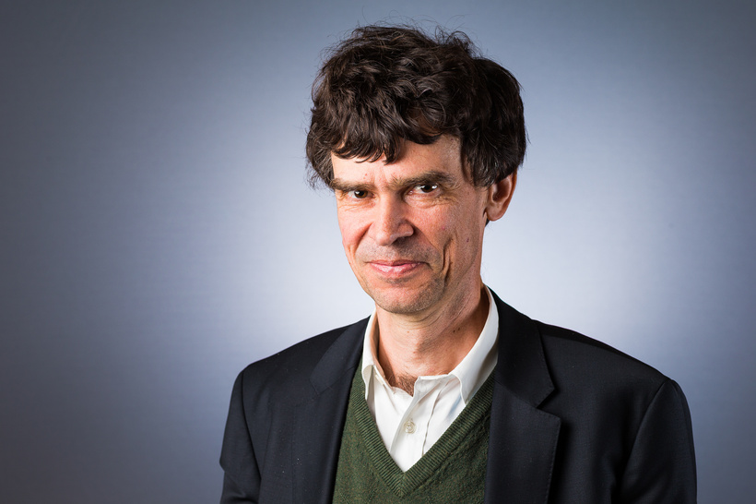
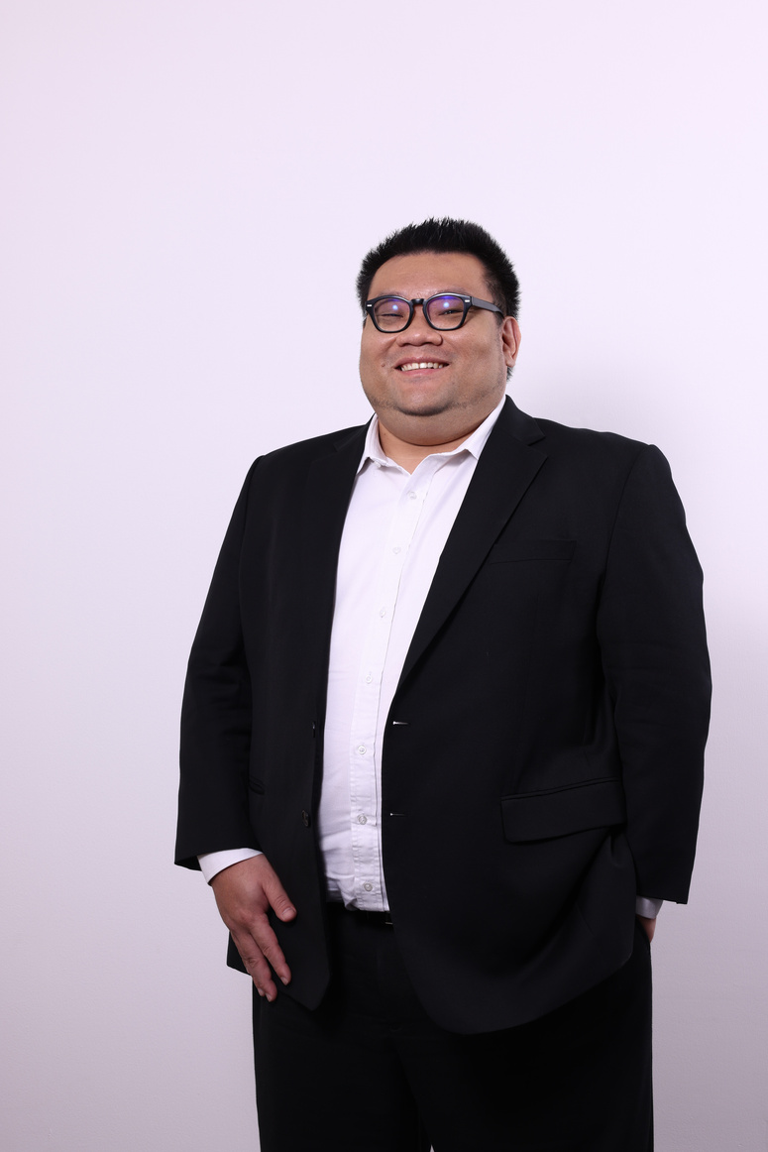
Our
Team
Jurg Grutter
CEO
Chatthep Chanyam
National advisor for e-mobility
carbon credit program Thailand

Slide 14
Thank You!
Q&A

